Slide 1
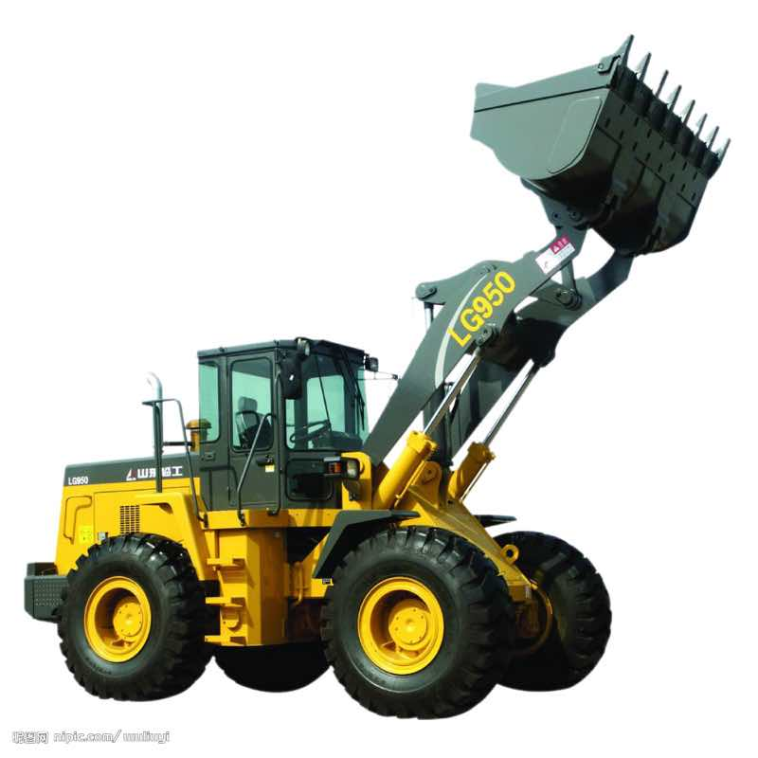
装载机操作安全规程培训

Slide 2
目的和意义
1、正确操作、保养设备，确保设备处于良好技术状态。
2、树立“安全第一”观念，保证人身、财产安全，做到“安全生产、人人有责”。防止事故发生。

Slide 3
故障只是冰山的一个小尖！
为什么要检查？
减少维护费用
  故障维修费用是有计划进行维护费用的10倍上
提高安全性
  及时发现暴露在外的故障点、缺少的防护、松开的部件
减少浪费
  防止润滑油、冷却水的浪费
提高品质
  设备抗性增强
缩短停工时间，寿命更长
故障
磨损、松驰、泄露、灰尘、污垢、腐蚀变形、原材料粘黏、表面磨损、裂缝、过热、震动、噪音及其它不正常现象。
隐藏的问题

Slide 4
典型的机械故障原因
旋转或滑动零件中有砂砾和碎片
我在想下面还会出什么
问题呢？
传感器、触敏器、
连接器污染
组件失灵或
润滑不良
散热器上有
灰尘和污垢
缺油或
没有油
Notes:
Ask: What are the 2 major causes of all equipment breakdowns?
Answer:
1. Contamination
2. Lack of lubrication.

Slide 5
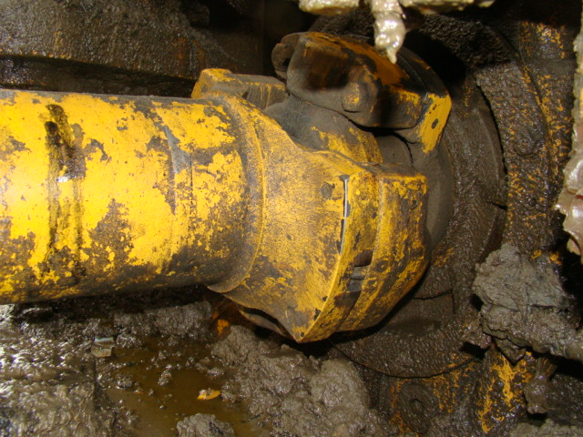
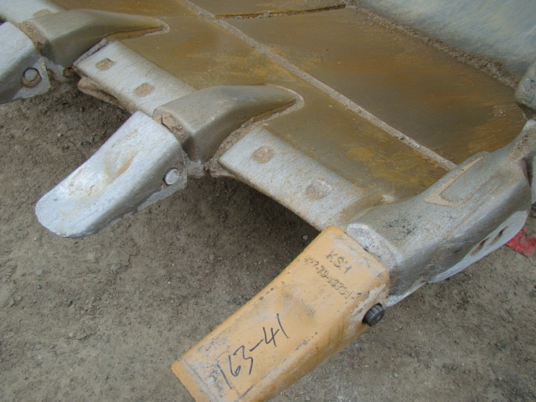
启动前检查
每天作业前必须绕机检查，检查内容如下：
1、检查铲斗刀刃及斗齿的磨损情况，当刀刃磨损10cm,斗齿磨损超过全长的1/4时需修复或更换。
2、检查各工作灯、指示灯外观等是否破损，电、气、油的线路、管路是否老化或破损。
3、检查前、后传动轴的连接螺栓是否有松动、脱落现象，锁紧力为530N.M。
传动轴及十字节
斗齿及齿根

Slide 6
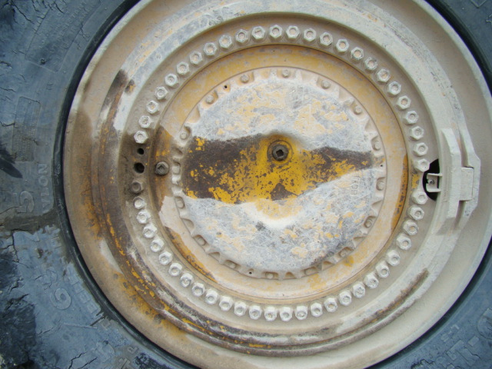
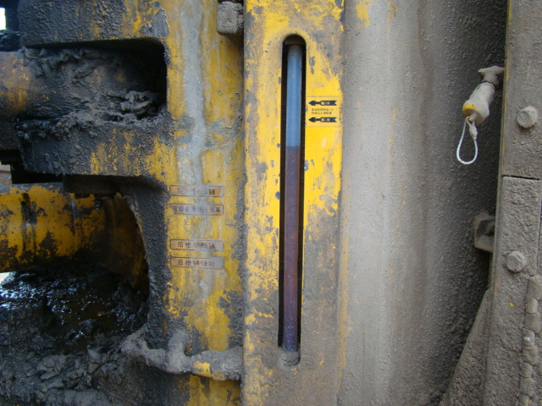
启动前检查（续）
  4、检查轮胎有否破损，充气是否足够（前轮：0.30－0.32MPa，后轮：0.28－0.30 MPa）。轮胎气压必须控制在规定的范围内。轮胎螺栓是否松动，锁紧力为830N.M。
轮胎螺栓
  5、检查发动机油位、变速箱油位、液压油油位、散热器水位和制动油油位。
传动箱油位观察孔

Slide 7
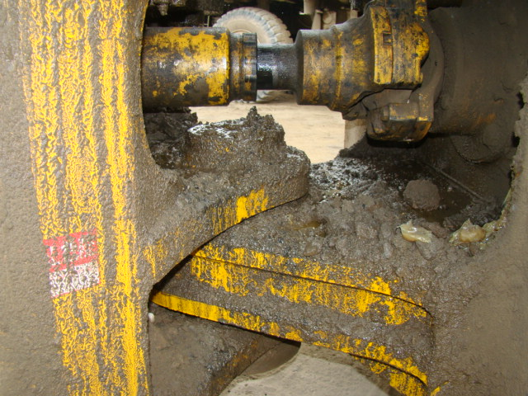
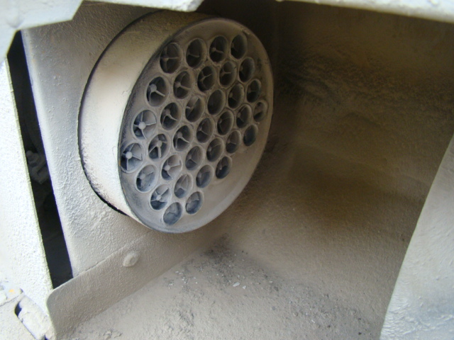
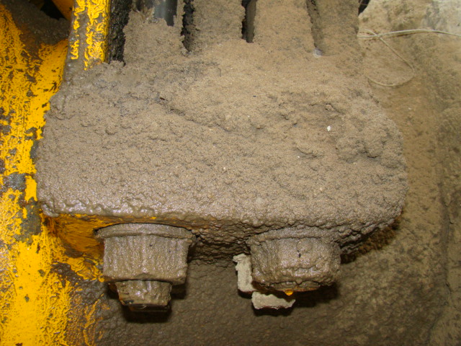
启动前检查（续）
6、检查各销轴等连接螺栓是否松动。
7、检查发动机空滤器的灰尘，是否影响进气效果。
传动轴螺栓
8、检查整机是否有漏油、漏水现象。
前桥固定螺栓
空气进气管网

Slide 8
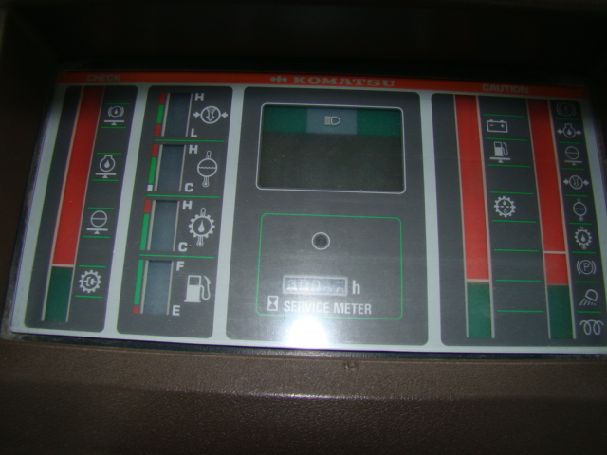
启动后检查
1、检查仪表闪亮是否正常。
2、检查发动机排放烟色和
声音是否正常。
3、检查刹车情况。
4、检查转向间隙。
5、检查喇叭和倒车蜂鸣器。
仪表盘
6、空载怠速运行发动机约3-5分钟，可以轻压油门踏板 。
7、利用发动机怠速时间，下机围绕机器再检查是否有漏油、漏水
等现象。
注意：不要在低怠速和高转速运行发动机超过20分钟。

Slide 9
仪表盘介绍
气压显示
速度表
制动系统故障
水位报警
冷却水温度
制动油位
充电显示器
发动机压力
气压报警
发动机油位
冷却剂水位
变速箱切断
变扭器油温
小时表
燃油报警器
变扭器温度报警
工作灯
燃油油位
启动预热
变速箱滤芯报警器
水温报警
驻车显示器

Slide 10
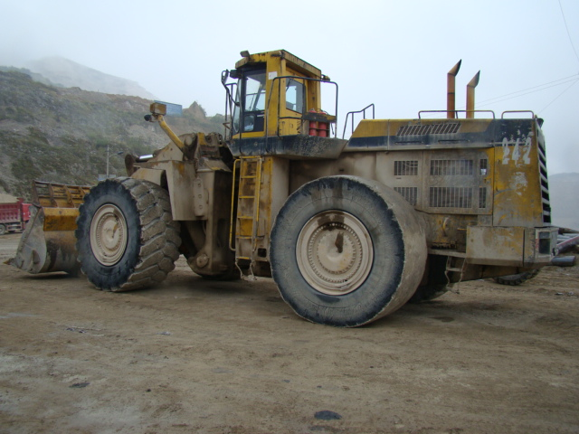
收车后检查
作业后，将装载
机驶到安全地段，
将铲斗平放在地
面上，操纵杆放
在空档位置，拉紧
手制动器。对装载
机进行停车检查，
查出异常应及时排
除，不能排除的要
及时上报，组织
技术人员修理。

Slide 11
行走操作
1、驾驶前对车辆的制动系、转向系、行驶系、铲斗升降系等部位
进行检查，确认完好安全后方能启动，启动后要保证机械工作
系统预热5-10分钟。
2、起步前，应先鸣声示意，将铲斗提升离地面0.5米左右。
3、装载机行驶时应避免不适当的高速和急转弯。
4、在下坡时，应采用制动减速，不可采离合器踏板，防止切断动
力发生溜车事故。
5、在斜坡上行驶时，应使铲斗靠近地面（200mm－300mm），在紧
急情况下，要迅速将铲斗降至地面，帮助装载机停下。
6、不要在斜坡上转向或横穿斜坡。

Slide 12
行走操作（续）
7、在斜坡上时不要在草地、落叶的地方或湿钢板上行驶。即使很
小的斜坡都会使装载机滑向侧面，因此确保要低速行驶装载机
始终在斜坡上直直上下。
8、通过桥梁、涵洞时，应注意交通标志所限定的载重吨位及行驶速
度，确认可以通过后再匀速通过，在桥上应避免变速、制动和停
车。
9、涉水时，应在发动机正常有力，转向机械灵活可靠的情况下进行
，并对涉水位置的水深、流速、地质等情况要作具体了解后再通
过，涉水深度不能超过发动机油底壳离地高度。（大约80公分）
10、涉水过后应立即检查，如发现因侵水造成制动失灵时，则应进
行连续制动，利用发热排除制动片上的水分，尽快使制动恢复
正常。

Slide 13
作业操作
1、作业前检查现场地层和土质来决定危险处和最佳工作方法。
2、装载机不得在倾斜度超过规定的场地上工作，作业区内不得有障碍物及无关人员。
3、装载机运送距离不宜过大，行驶道路应平坦；在石场施工场地作业时，轮式装载机应在轮胎上加装保护链条或铜质链板直边轮胎。
4、作业时，应使用低速档，用高速档行驶时，不得进行升降和翻转铲斗动作，严禁铲斗载人。
5、装堆积的砂土时，铲斗宜用低速插入，逐渐提高内燃机转速向前推进。
6、在松散不平的场地作业，可把铲臂放在浮动位置，使铲斗平稳地推进，如推进时阻力边大，可稍稍提升铲臂。装料时，铲斗应从正面插入，防止铲斗单边受力。
7、往运输车上卸料时应绶慢，铲斗前翻和回位时不得碰撞车箱。装卸大块料时，应提醒卡车驾驶员。

Slide 14
作业操作（续）
8、铲斗向上或向下动作到最大限度时，应速将操纵杆回到空档 位置，防止在安全阀作用下发出噪音和引起故障。
9、经常注意各仪表和指示信号的工作情况，察听内燃机及其它各部的运转声音，发现异常，应立即停车检查，待故障排除后方可继续作业。
10、当装载机遇到阻力增大，轮胎（或履带）打滑和发动机转速降低等现象时，应停止铲装，切不可强行操作。
11、装载机动臂升起后在进行润滑和调整时，必须装好安全销或采取其它措施，防止动臂下落伤人。
12、装载机在工作中，应注意随时清除夹在轮胎（或履带）间的石渣。
13、夜间工作时装载机及工作场所应有良好的照明。

Slide 15
作业操作（续）
14、铲装矿石至碎石机料口时要集中精力，密切注意车辆前后上部障碍物及人员，铲斗卸矿时准确掌握高度，对准料口均衡给矿，预防矿石从矿仓口滚出伤人装载机配件和矿石堵塞料口，不准将超过标准尺寸的大块矿石铲入碎石机料口。
15、在装载作业中，应注意液力变矩器的温度变化情况，当油温超过规定数值时，应停机检查，待故障处理完毕后才能继续作业。
16、铲矿石装车要谨慎驾驶，与拉矿驾驶员密切配合，装矿石过程中注意车辆前后障碍物及人员，根据装矿车辆情况装载机配件准确掌握铲斗升降高度和控制好卸矿速度，尽量避免矿石满出货箱，铲斗前翻和回位时不得碰撞车箱。
17、如果发动机在斜坡上熄火，应采取紧急刹车并将铲斗降至地面，在轮胎下面楔上垫块，防止装载机在其自重下产生下滑移动所造成的危险。

Slide 16
作业操作（续）
18、作业时不要靠悬崖边缘太近。
19、在雾天，下雪天或大雨天以及能见度很差的条件下不要作业，要等到能见度足够进行工作时再作业。
20、 在黑暗的地方作业时，应接通工作灯、前大灯、必要时应在工地安装照明灯。
21、在隧道中，电线下面或其它限高的地方工作时要特别小心，不要让铲斗碰撞任何物体。
22、不要让装载机接触上方的电线(电缆)。始终要保持如下给出的安全距离：
_{电压(V)} | _{最小安全距离} | _{电压(V)} | _{最小安全距离} | _{电压(V)} | _{最小安全距离} | _{电压(V)} | _{最小安全距离} | _{电压(V)} | _{最小安全距离}
₆₆₀₀ | _{2米} | ₂₂₀₀₀ | _{3米} | ₆₆₀₀₀ | _{4米} | ₁₅₄₀₀₀ | _{5米} | ₁₈₇₀₀₀ | _{6米}

Slide 17
作业操作（续）
23、严禁酒后驾车。
24、 如果感觉不适或服用了会引起睡眠的药品，都不能操作装载机。
25、加注、检查燃油、防冻液时，要关闭发动机，并禁止吸烟，远离明火。
26、上下装载机时不要抓握任何操纵杆。
27、禁止超负荷作业。
28、蓄电池电解液内含有硫酸，而且能产生氢气，要避免烟头和明火靠近蓄电池。如果硫酸液濺入皮肤、眼睛内应立即用大量清水冲洗，严重时应立即到医院治疗。
29、禁止铲挖上方外伸的工作面，避免造成外伸部分塌方而砸坏装载机。

Slide 18
作业操作（续)
30、刚刚停止作业时，发动机的冷却液，所有零件中的油，排气管和消声器都处在高温下，如果拆缷盖子或排油或更换滤油器等都会造成烫伤或其它伤害，应等待温度降下来后再进行保养和检查。
31、向车内卸料时，不准将铲斗从人员或卡车驾驶室顶上越过。
32、做好文明生产打扫工作，及时上报工作台班，确认一切正常 后方可交班下班。
33、必须将装载机停放在没有落石或滑坡危险的地方，同时把工作装置降至地面。如果装载机必须在斜坡上停放则要在轮胎下面楔上垫块以防止装载机移动。

Slide 19
作业操作（续）
34、将车开到车库或平坦地面，变速杆置空档位，操纵铲斗平放地面，拉起手制动操纵杆或紧急制动按钮，发动机停车前，应先在800—1000r/min运转几分钟，以便各部均匀冷却。冬季停车后应及时拧开发动机所有放水阀，放完冷却系统中全部积水，防止机件冻裂。如水中已加入防冻液，而环境温度不低于防冻液标签上标明的温度，不得将冷却液放出。当温度到零下18℃时，应将蓄电池取下，搬入暖室以免冻裂。每天收车后都要对储气罐进行排污，特别是在冬天，储气罐里面有水，如果量多又没有及时排掉，容易冻坏设备。
注意：在操作过程中，禁止做以下动作：飞速行驶、突然起动、突然刹车、突然转向、蛇形行驶、滑行、倒车下坡。

Slide 20
吊装及牵引操作
1、开始牵引车辆时，注意周围环境，更要谨慎操作。
2、牵引其它车辆时与被牵引车辆驾驶员密切配合，被牵引的车辆
必须转向、制动有效，不准乘座其他人员，牵引钢绳长度在6
米以上并且要能承受足够重量，并指定一名人员统一负责口令
指挥，牵引距离不得过长。
3、吊装货物时要参照起重作业安全注意事项，指定一名人员统一
负责口令指辉，吊装的货物不得超过安全核定重量并拴接扎实，
根据货物的重量选择安全牢固的钢绳，驾驶员要谨慎操作不得
随意离开驾驶室。

Slide 21
其它注意事项
1、开始工作之前必须了解清楚工作方法．
2、工作开始之前必须对操作设备运转情况进行检查．
3、工作时必须配戴必要的保护用品并合理使用保护用品和保护装置．
4、工作时身体不靠近设备的旋转部位．
5、调试、设备保养、设备故障时、必须要关闭电源．
6、设备运转时，手不准伸入行程范围内．

Slide 22
其它注意事项（续）
7、严禁私自操作他人的设备．
8、注意衣服可能挂到控制杆或别的零部件.
9、注意身体健康，不要过度劳累.
10、工作遵循固定的标准信号.
11、工作现场严格遵守禁止、警告和规则.
12、要学会使用设备上的安全设备.
13、如设备发生事故或失火，要立即采取安全措施.
14、要清楚车载灭火器位置并保持完好.

Slide 23
其它注意事项（续）
15、严禁从设备上跳上跳下.
16、不要在启动钥匙上挂其它物件.
17、空调开启时，要经常更换新鲜空气.
18、注意别过度冷却驾驶室.

